Slide 1
任务四 精液的保存与运输

Slide 2
精液保存
精液保存的目的
扩大优良种公畜的精液利用 率；
便于使用和运输，扩大精液 的利用范围。
可延长精子在体外的存活时 间，保持其受精能力；

Slide 3
精液保存
现行的精液保存方式
常温(15～25℃)保存
低温(0～5℃)保存
冷冻(-79 ～-196 ℃)保存
液态保存
固态保存
按 温 度
按 状 态

Slide 4
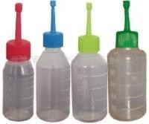
精液保存
（一）精液常温保存
常温保存的温度在15～25℃之间，温度允许有一定变动，所以又称为变温保存或室温保存。 常温保存所需设备简单，特别适合猪的精液。

Slide 5
精液保存
（一）精液常温保存
1、原理
常温保存是通过增加酸度，降低精液的pH来抑制精子的代谢活动，以减少 其能量消耗。酸性在一定范围内是可逆抑制，当PH值恢复到精液正常的PH 时，精子可复苏。通常把pH调整到6.35左右。

Slide 6
精液保存
（一）精液常温保存
2、稀释液
能降低pH，使精子代谢减慢
能给精子补充足够的养分
加入抗菌物质抑制细菌生长、繁殖
加入缓冲物质，加入明胶阻止精子运动

Slide 7
精液保存
（一）精液常温保存
3、保存方法
（2）利用精子本身 在代谢中产酸，自行 调节pH。
（3）在稀释液中配 有酸类物质和充以氮 气。
（1）向稀释液中充 入二氧化碳。
稀释分装
降温平衡
17度冰箱保存

Slide 8
精液保存
（二）精液低温保存
1、原理
在体温状态下，精子的代谢正常，当温度降低时，精子的 代谢活动减慢，当温度降至0～5℃，精子的代谢较弱，几 乎处于休眠状态。此时精子的物质代谢和能量代谢均降到 较低水平，废物累积减少，且此温下不利微生物的繁殖， 故可达到保存目的。
低温保存主要是向稀释液中添加抗冷物质（卵黄、奶类等
），防止精子发生冷休克。

Slide 9
精液保存
（二）精液低温保存
2、稀释液
低温保存常在马、绵羊的精液保存中应用

Slide 10
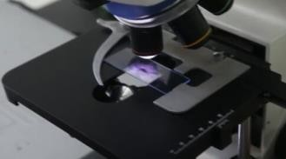
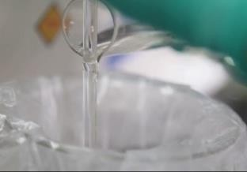
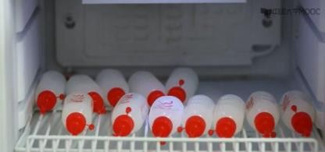
精液保存
（二）精液低温保存
3、方法
应采取逐步降温的方法，并使用含有卵黄的稀释液，以防冷休克发生。
镜检
稀释
分装
降温平衡
密封、包裹

Slide 11
精液保存
液态精液的运输
按规定进行运输，有详细说明书， 运输前精液应标明种畜场名称、公 畜品种名称、编号、采精日期、精 液剂量、稀释液种类、稀释倍数、 精子活率和密度等信息。
精液的包装应严密，要备有防水、防震衬 垫。包装设备要有精液保温箱和广口保温 瓶，短距离运输可用塑料泡沫盒密封保存；
路途较远用车载恒温箱运输。

Slide 12
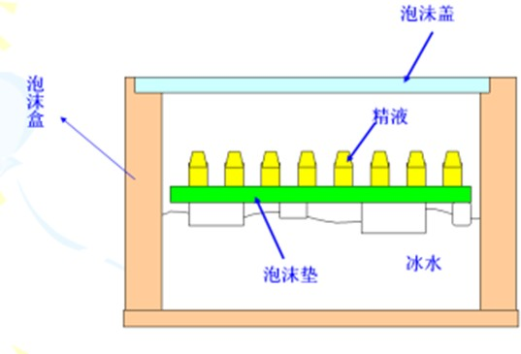
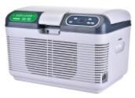
精液保存
液态精液的运输
车载恒温箱
泡沫盒

Slide 13
精液保存
液态精液的运输
运输过程中尽量避免强烈震动、碰 撞，维持精液保存时的温度。切忌温 度变化，高温天气可在保温箱中放置 冰袋；严寒季节可在保温箱中放置恒 温乳胶或棉花，以防温度过高或过 低，对精子造成损害；
准确计算运输时间，当精液到达 后，能及时给母畜输精，同时要求 精液在输精前，保存和运输的时间 不超过72h。

Slide 14
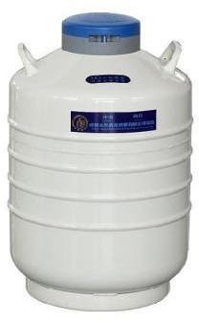
精液保存
（三）精液冷冻保存
精液冷冻保存是利用液氮(－196℃)或干冰(－79℃)作冷源，将精液处理后冷冻起 来，达到长期保存的目的。
可充分利用优秀种公畜
加快品种的改良速度
便于母畜的输精

Slide 15
精液保存
（三）精液冷冻保存
1.原理
利用超低温使精液和精子快速冷冻，快速越
过形成冰晶的温度范围（0～-60 ℃）、精液或 精子中的水分不形成冰晶，而是形成玻璃化。同 时在抗冻剂的存在下使精子免受冻伤，在温度上 升至体温精液解冻后精子能够保持完整的形态结 构、功能和受精能力。

Slide 16
精液保存
（三）精液冷冻保存
1.原理
结晶态：缓慢降温形成。水分子有序形成 冰晶对精子有害：机械和渗透压损伤。
（0～-60℃ ）（ -15～-25℃）
液态→固态
玻璃态：快速降温形成。水分子无序形成 玻璃样的超微粒结晶，对精子无害
（ -60～-250 ℃ ）
玻璃化是可逆的，不稳定的，当缓慢升温时又可能形成冰晶化。

Slide 17
精液保存
（三）精液冷冻保存
2.精液冷冻技术

Slide 18
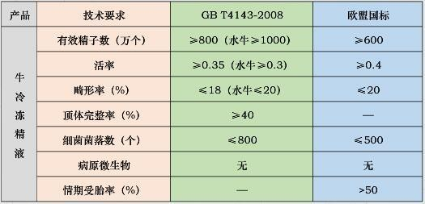
精液保存
（三）精液冷冻保存
2.精液冷冻技术
牛冷冻精液国家标准（GB/T4143-2008）

Slide 19
精液保存
（三）精液冷冻保存
2.精液冷冻技术
（1）采精及精液品质检查
按国家标准选择种公 牛，经农业部鉴定并列 入国家正式名录的公 牛；
精液品质要优良。精子 活率≥0.7；精子密度≥8 亿/mL；精子畸形率
≤15%。
采精操作要规范，采精 频率要合理；

Slide 20
精液保存
（三）精液冷冻保存
2.精液冷冻技术
（2）精液稀释
稀释倍数的确定
例如，某公牛站某头公牛于4月25日采集精液10mL，经检查活率为0.7，密度为13.8亿/mL。 按国家标准制作细管冻精，试确定稀释倍数。
GB/T4143-2008规定
细管冻精剂量
为0.25mL
有效精子数
≥800万
精子活率
≥0.35。

Slide 21
精液保存
（三）精液冷冻保存
2.精液冷冻技术
（2）精液稀释
在实际生产中，牛精液的稀释倍数是按照精液稀释前后的密度之比来确定的。在本例 中：
细管冻精每毫升含有的有效精子数为：
0.08亿÷0.25mL=0.32亿/mL
细管冻精精子密度为：
0.32亿/mL÷0.35亿/mL=0.914亿/mL
稀释倍数为：
13.8亿/mL÷0.914亿/mL≈15(倍)

Slide 22
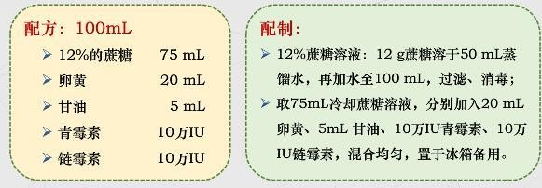
精液保存
（三）精液冷冻保存
2.精液冷冻技术
（2）精液稀释
稀释液的配制

Slide 23
精液保存
（三）精液冷冻保存
2.精液冷冻技术
（2）精液稀释
一次稀释法：将含有甘油、卵黄等的稀释液按一定比例加入精液中，常用于制作颗粒冷冻精液

Slide 24
精液保存
（三）精液冷冻保存
2.精液冷冻技术
（2）精液稀释
两次稀释法：缩短甘油与精子接触的时间，甘油添加量5%-7%

Slide 25
精液保存
（三）精液冷冻保存
2.精液冷冻技术
（3）降温平衡
采用一次稀释法,降温是从30℃经1~2h缓慢降至0-5℃,以防冷打击。
平衡是降温后,把稀释后的精液放置在0~5℃的环境中停留2~4h,平衡的目的是使精子有一段适应低温的过程,同时使甘油充分渗入精子内部,达到抗冻保护作用

Slide 26
精液保存
（三）精液冷冻保存
2.精液冷冻技术
(4)精液的分装
冷冻精液现多采用颗粒和细管两种剂型
①顆粒冻精：将精液直接滴在经液氮制冷的金属网或塑料板上,冷冻后制成0.1~0.2ml的颗粒。制作颗粒冷冻精液具有操作简便、体积小、成本低便于贮存的优点。但也有易受污染、不便标记、不易识别的缺点。
②细管冻精：把平衡后的精液分装到塑料细管中,细管的一端塞有细线或棉花,其间放置少量聚乙烯醇粉(吸水后形成活塞),另一端封口,冷冻保存。细管的长度约13cm,容量有0.25ml、0.5ml和1.0ml,细管冷冻精液不易污染、便于标记、容量小、易贮存、冻结效果好，适用于机械化生产等特点

Slide 27
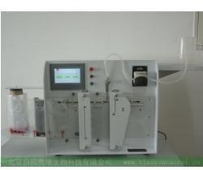
精液保存
（三）精液冷冻保存
2.精液冷冻技术
(4)精液的分装
0.25mm细管冻精
精液分装机

Slide 28
精液保存
（三）精液冷冻保存
2.精液冷冻技术
(5)冻结

Slide 29
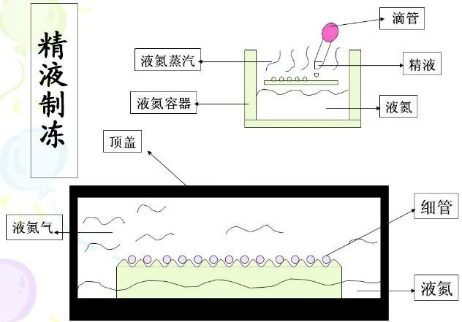
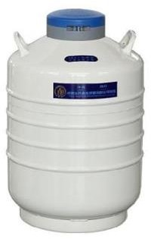
精液保存
（三）精液冷冻保存
2.精液冷冻技术
(5)冻结

Slide 30
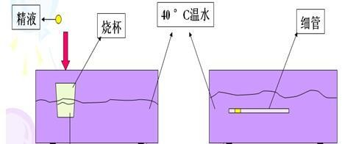
精液保存
（三）精液冷冻保存
2.精液冷冻技术
(6)冻精解冻
细管型：直接将其投入到38-40℃的温水中，待冻精融化到一半时，立即取出备用。

Slide 31
精液保存
（三）精液冷冻保存
2.精液冷冻技术
(6)冻精解冻
冷冻精液的解冻温度、解冻方法都直接影响精子解冻后的活力。也是输精前必须的准备工作。方法有低温冰水解冻(0~5℃)、温水解冻(30~40℃)和高温解冻(50~70℃)等,经实践证明,温水解冻,特别是38-40℃解冻效果最好。解冻后进行镜检并观察精子活力,活力在0.3以上方能用于输精。

Slide 32
精液保存
（三）精液冷冻保存
3.冷冻精液的保存与运输
保存精液
经抽样检测合格的冻精，按品种、编号、采精 日期、型号标记、包装，转入液氮罐贮存备用。

